Slide 1
O que devemos ver na disciplina:
Conceitos Básicos
Projeto Lógico de Banco de Dados
Projeto Físico de Banco de Dados
Linguagem SQL e Procedural
Parte prática
DBs em Nuvem (Cloud)

Slide 2
Outros conceitos importantes
OLTP
OLAP
Data warehouse
Business Intelligence
Big Data
Cloud
Data lake
Analytics / Data Science
Notes:
Pode ter diversos bancos de dados

Slide 3
Referências bibliográficas
Database System Concepts Silberschatz, Korth e Sudarshan
FUNDAMENTALS OF Database Systems Elmasri e Navathe
Next Generation Databases Harrison
Oracle DB
MUITO MATERIAL NA INTERNET E DE GRAÇA !!!

Slide 4
O QUE É UM BANCO ????

Slide 5
O QUE É UM BANCO ????
LUGAR ONDE SE PODE DEPOSITAR ALGUMA COISA
FACILIDADE DE MANIPULAR / RECUPERAR ESSA COISA
Expl: Banco de sangue, Banco de dinheiro, etc

Slide 6
E UM BANCO DE DADOS ??

Slide 7

E UM BANCO DE DADOS ??
Espaço para Armazenamento, Manipulação e Recuperação de DADOS

Slide 8
SGBD
Sistema Gerenciador de Banco de Dados
Armazenamento, Manipulação e Recuperação de DADOS em Meio Eletrônico (Computador) de maneira
Íntegra
Segura
Eficaz

Slide 9
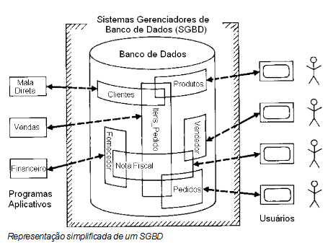
SGBD
Sistema Gerenciador de Banco de Dados

Slide 10
Tipos de SGBDs
ESTRUTURADOS (SQL):
  Oracle, SQL Server, DB2, MySQL, PostgreSQL entre outros
  Todos SEMELHANTES mas não IGUAIS

Slide 11
Tipos de SGBDs
NÃO ESTRUTURADOS ou SEMI-ESTRUTURADOS (NoSQL):
  MongoDB, Cassandra, HBase, Neo4J, Redis, DynamoDB, CosmosDB, entre mais de 250
  Cada um com sua própria característica e tipo de aplicação
  Obs: NoSQL = Not Only SQL

Slide 12
Dados e Informações
Dado
  ????
Informação
  ?????

Slide 13
Dados e Informações
Dado
  Registro de um fato do mundo real através de caracteres intelegíveis e interpretáveis
Informação
  Fato útil que pode ser extraído diretamente ou indiretamente a partir dos dados (interpretação dos dados num contexto)

Slide 14
Dados e Informações
Exemplo:
  Dados:
    25
    Dezembro
  Informação
    25 de Dezembro se comemora o Natal

Slide 15
Banco (ou Base) de Dados
Banco de Dados
  Coleção de dados inter-relacionados, representando informações sobre um domínio específico.
SGBDs
  Softwares, hardwares e conexões com recursos específicos para permitir a manipulação das informações dos SGBDs e o desenvolvimento de aplicações

Slide 16
Profissionais de Bancos de Dados
  DBA (Database Administrator)
    Precisa saber:
      Características do SGBD em uso
      Linguagem de programação do SGBD
      Sistema Operacional
      Um pouco de redes
    Responsável pela:
      Instalação
      Segurança
      Performance

Slide 17
Profissionais de Bancos de Dados
  Desenvolvedor
    Precisa saber:
      Linguagem SQL
      Linguagem de programação do SGBD
      Modelagem de Dados
    Responsável pelo:
      Desenho do BD
      Implantação do Modelo
      Desenvolvimento de Aplicações

Slide 18
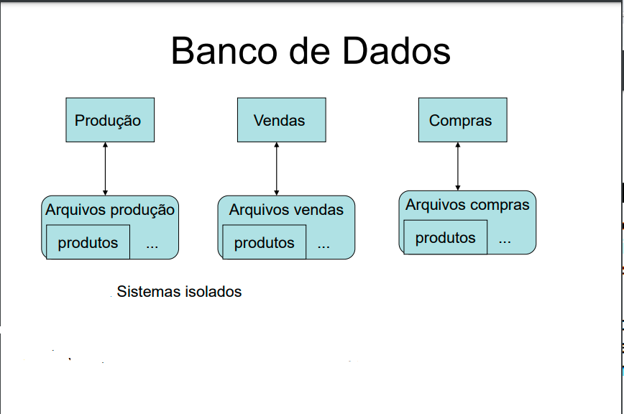

Slide 19
Banco de Dados
• Modelo de dados: Conjunto de conceitos usados para descrever a estrutura de um banco de dados – Abstração de dados – Estrutura = tipos de dados + relacionamentos + restrições (+operações )
• Instância: Conjunto de dados armazenados em um banco de dados em um determinado instante de tempo
• Esquema: Descrição (textual ou gráfica) da estrutura de um banco de dados de acordo com um determinado modelo de dados

Slide 20
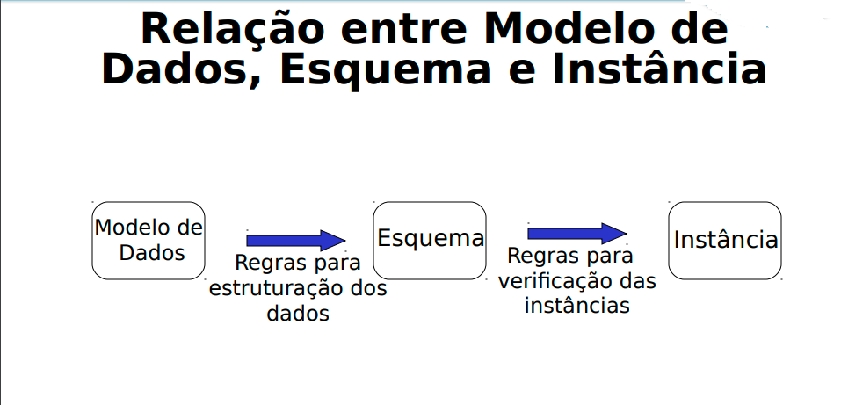
Banco de Dados

Slide 21
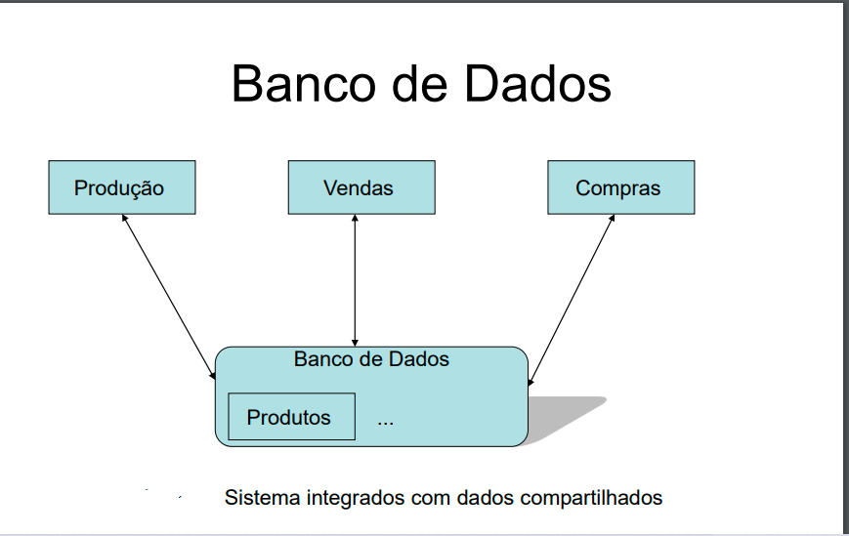
Banco de Dados

Slide 22
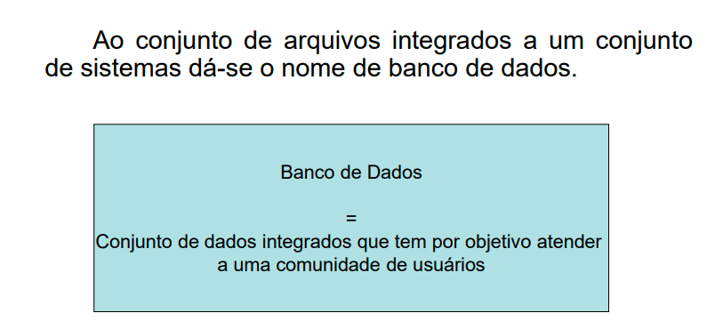
Banco de Dados

Slide 23
Banco de Dados
• O compartilhamento de dados tem reflexos na estrutura do software.
• A estrutura interna dos arquivos passar a ser mais complexa, pois estes devem ser construídos de forma a atender às necessidades dos diferentes sistemas.
• Para contornar este problema, usa-se um sistema de gerência de banco de dados (SGBD).

Slide 24
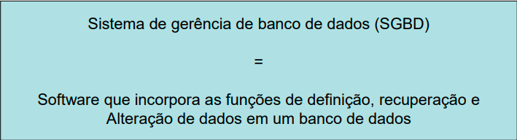
Banco de Dados

Slide 25
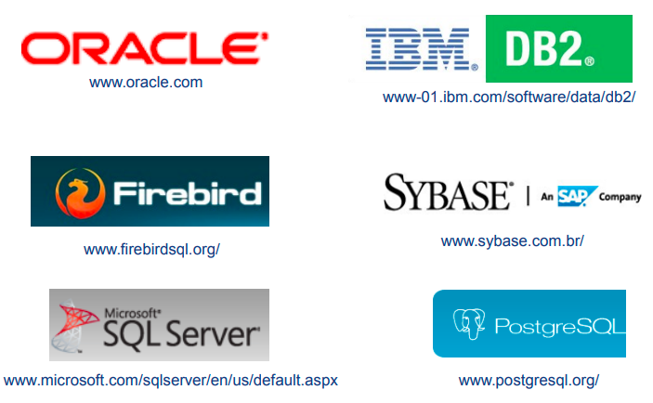
Banco de Dados

Slide 26
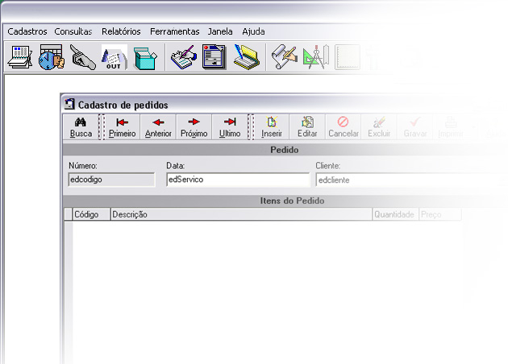
Características de um SGBD
Um sistema de Banco de dados deve ter:
  Persistência
  Integridade
  Concorrência
  Segurança
  Compartilhamento
  Facilidade de acesso

Slide 27
SGBD
Características Principais
  Controle de integridade: tanto de tipo de dado como de relação entre tabelas;
  Concorrência: deve permitir a manipulação simultânea dos dados do banco por diversos usuários;
  Controle de acesso: definição de permissões por usuário;
  Controle transacional: conjunto de operações que devem ser executadas completamente;
  Múltiplas interfaces: deve disponibilizar interface para acesso por diferentes tecnologias;
  Administração: Backup, Recuperação, etc;

Slide 28
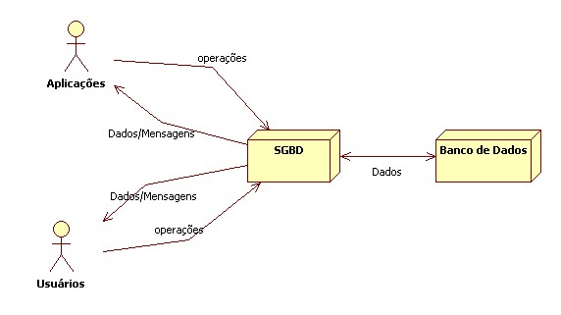
SGBD
Acesso ao BD Através do SGBD

Slide 29
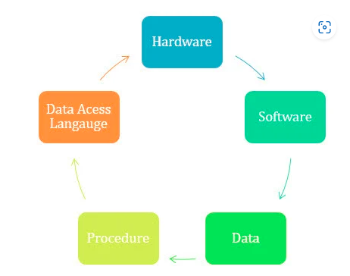
SGBD
Componentes de um SGBD

Slide 30
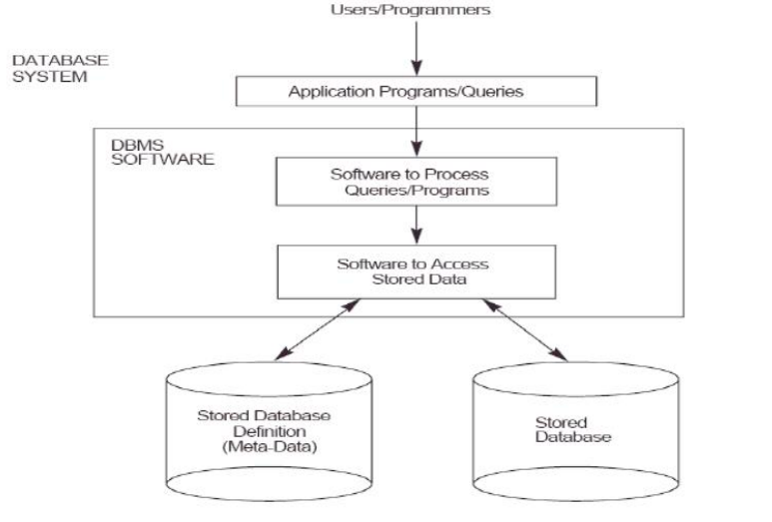
SGBD
Funcionamento de um Ambiente de SGBD

Slide 31
SGBD x BD
Para ficar bem claro:
  SGBD é o Software que gerencia os BDs
    Oracle, MS SQL Server, PostgreSQL, etc
  BDs são os objetos de aplicação dentro do SGBD
    RH, Produtos, Vendas, Fábrica, etc

Slide 32
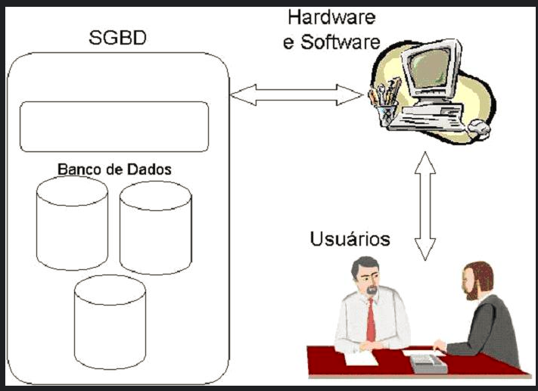
SGBD x BD
Para ficar bem claro:
ORACLE
Hardware ou Servidor
Central de BDs
Vendas
Produtos
RH

Slide 33
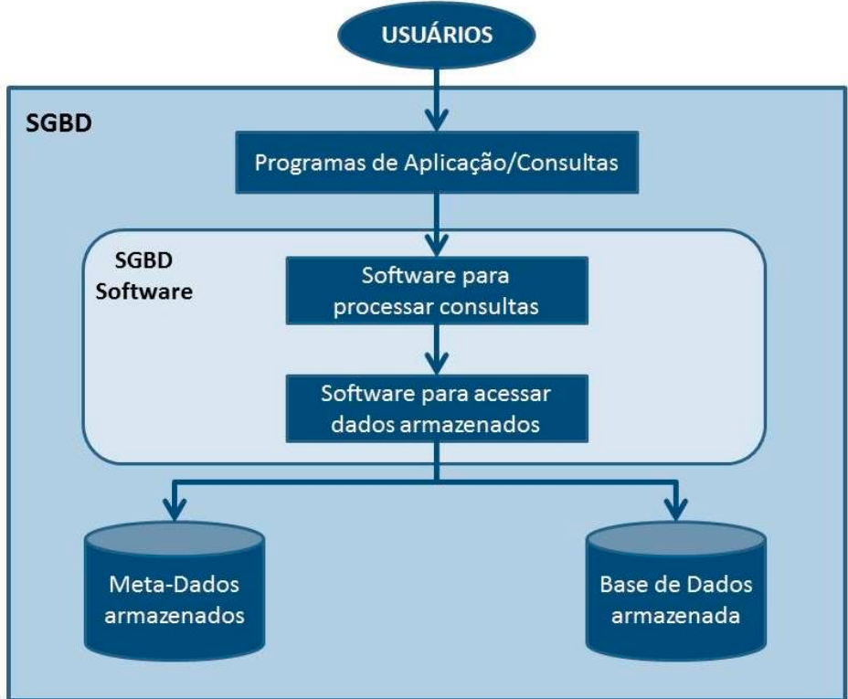
SGBD x BD

Slide 34
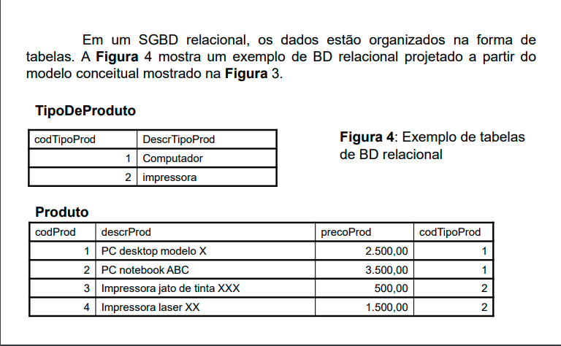
SGBD x BD

Slide 35
SGBD – Linguagem SQL
Os SGBDs utilizam uma linguagem própria para operação
• DML: Data Manipulation Language – SELECT, UPDATE, INSERT and DELETE
• DDL: Data Definition Language – CREATE, ALTER, DROP, TRUNCATE
• DCL: Data Control Language – GRANT, REVOKE
• TCL: Transactional Control Language – COMMIT, ROLLBACK, SAVE TRANSACTION

Slide 36
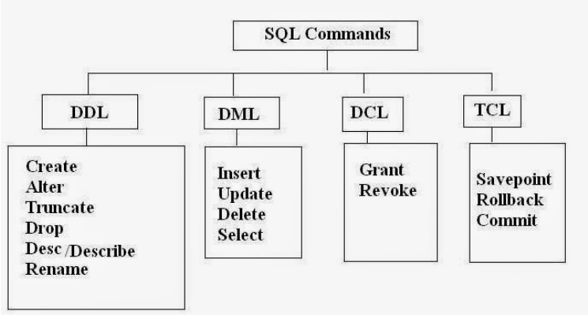
SGBD – Linguagem SQL

Slide 37
SGBD
CRUD
Create
Read
Update
Delete

Slide 38
SGBD
ACID:
ATOMICIDADE: Garante que todas as transações sejam bem-sucedidas ou nenhuma delas.
CONSISTÊNCIA: Isso garante que todos os dados estarão consistentes.
ISOLAMENTO: Garante que todas as transações ocorrerão isoladamente.
DURABILIDADE: Significa que, uma vez que uma transação é confirmada, ela permanecerá no sistema

Slide 39
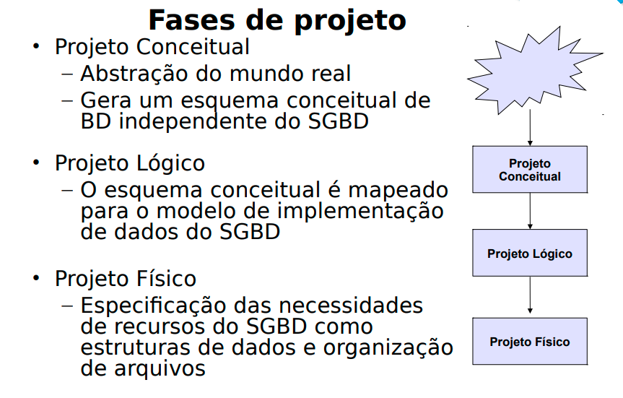
SGBD

Slide 40
Modelo de Dados
Definição
  Método de descrição dos dados, dos relacionamento entre os mesmos e das restrições de consistência e integridade, de maneira a permitir a compreensão da estrutura dos dados armazenados e a sua manipulação.
Tipos
  Relacional
  Objeto-relacional
  Hierárquico
  Outros
Notes:
Isso para novo, senão faz reversa
MC - Registra quais informações estao no banco, mas não como estão.
ML- dependente de um tipo particular de SGBD.

Slide 41
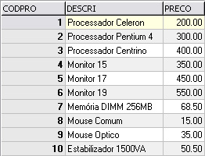
Modelo de Dados Relacional
Tabelas
  Formadas por linhas (tuplas) e colunas (campos ou atributos)
  Cada linha é composta por uma série de campos
  Cada campo é identificado por um nome único
Notes:
Isso para novo, senão faz reversa
MC - Registra quais informações estao no banco, mas não como estão.
ML- dependente de um tipo particular de SGBD.

Slide 42
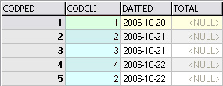
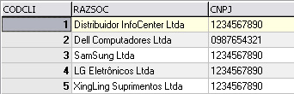
Modelo de Dados Relacional
Os SGBDs são chamados de Bancos Relacionais porque as tabelas podem se conectar (ou se relacionar) entre si, através de alguns campos com mesmo tipo de conteúdo, chamados de chaves
Notes:
Isso para novo, senão faz reversa
MC - Registra quais informações estao no banco, mas não como estão.
ML- dependente de um tipo particular de SGBD.

Slide 43
Modelo de Dados Relacional
Campos ou atributos
  Cada campo precisa ter obrigatoriamente:
    NOME (único na tabela)
    Tipo
    Tamanho (pode ser implícito)
  Pode ter, opcionalmente:
    Se aceita nulo
    Se é chave ou índice
    Se tem valores restritos
Notes:
Isso para novo, senão faz reversa
MC - Registra quais informações estao no banco, mas não como estão.
ML- dependente de um tipo particular de SGBD.

Slide 44
Modelo de Dados Relacional
Campos ou atributos Tipos de dados possíveis:
CHARACTER [(length)] or CHAR [(length)]
VARCHAR(length) ou VARCHAR2(length)
BOOLEAN
SMALLINT, INTEGER or INT
DECIMAL [(p[,s])] or DEC [(p[,s])]
NUMERIC [(p[,s])]
REAL ou FLOAT(p)
DOUBLE PRECISION
DATE ou TIME ou TIMESTAMP
CLOB [(length)]
BLOB [(length)] or BINARY LARGE OBJECT [(length)]
Notes:
Isso para novo, senão faz reversa
MC - Registra quais informações estao no banco, mas não como estão.
ML- dependente de um tipo particular de SGBD.

Slide 45
Modelo de Dados Relacional
Chaves
  Conceito básico para identificar linhas e estabelecer relações entre linhas de diferentes tabelas
  Chave Primária: coluna cujos valores distinguem uma linha das demais dentro de uma tabela
  Chave Estrangeira: mecanismo que permite a implementação de relacionamentos em um BDR
Notes:
Isso para novo, senão faz reversa
MC - Registra quais informações estao no banco, mas não como estão.
ML- dependente de um tipo particular de SGBD.

Slide 46
Modelo de Dados Relacional
Chaves
  Pode ser chave simples (apenas um campo) ou composta (mais de um campo)
  Se for a CHAVE PRIMÁRIA (chave principal), não poderá ter valores reptidos
  Se não for a CHAVE PRIMÁRIA, poderá ter valores repetidos
Notes:
Isso para novo, senão faz reversa
MC - Registra quais informações estao no banco, mas não como estão.
ML- dependente de um tipo particular de SGBD.

Slide 47
Modelo de Dados Relacional
Chaves Estrangeiras
  São os atributos ou campos que fazem referência a outros campos semelhantes em outras tabelas
  Possuem dependência PAI/FILHO
Notes:
Isso para novo, senão faz reversa
MC - Registra quais informações estao no banco, mas não como estão.
ML- dependente de um tipo particular de SGBD.

Slide 48
Modelo de Dados Relacional
Chave Primária e Índices: OBS
  Ótimos para pesquisar registros
  Péssimos para inserir registros
Notes:
Isso para novo, senão faz reversa
MC - Registra quais informações estao no banco, mas não como estão.
ML- dependente de um tipo particular de SGBD.

Slide 49
SQL – A Linguaem dos SGBDs
O que é SQL?
SQL é a linguagem padrão para manipular os dados dos Sistemas de Bancos de Dados Relacionais
É utilizada para inserir, pesquisar, alterar, deletar e controlar o acesso às informações dos BDs
Possui sintaxe propria !!!!

Slide 50
SQL – A Linguaem dos SGBDs
Histórico
1970 – Dr. Edgar F. “Ted” Codd described a relational model for databases.
1974 – Structured Query Language appeared.
1978 – IBM released a product called System/R.
1986 – IBM developed the prototype of a relational database, which is standardized by ANSI.
1989 – First ever version launched of SQL

Slide 51
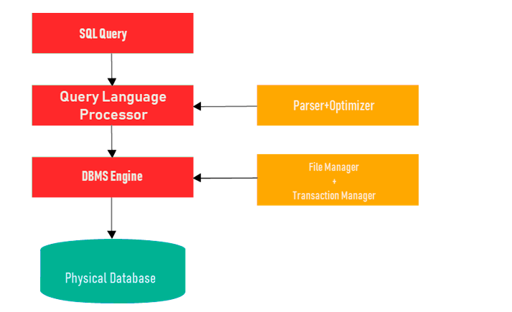
SQL – A Linguaem dos SGBDs
Etapas do Processo

Slide 52
Structured Query Language
SQL
  Linguagem padrão para Acesso a SGBD Relacionais
Recursos
  Manipulação de dados
  Definição de bases de dados
Formas de uso
  Interativamente
  Embutida em linguagens de programação
Vantagens
  Utilização padronizada para diferentes SGBD
  Processamento no lado do Servidor

Slide 53
Tipos de Manipulações de Dados
Linguagem de Definição de Dados (DDL)
  Permite especificar o esquema do banco de dados, através de um conjunto de definições de dados.
Linguagem de Manipulação de Dados (DML)
  Permite manipular os dados, acessando-os pelo nível de abstração mais alto do modelo de dados utilizado.
Linguagem de Controle de Dados (DCL)
  Permite dar acessos e restrições aos usuários

Slide 54
História da SQL
IBM Sequel language: desenvolvida como parte do projeto System Rno IBM San Jose Research Laboratory
Renomeada Structured Query Language (SQL)
Padrões ANSI e ISO :
  SQL-86
  SQL-89
  SQL-92
  SQL:1999
  SQL:2003
Os sistemas comerciais oferecem a mioria das características da SQL-92, mais algumas características próprias de cada Sistema

Slide 55
Structured Query Language
Alguns comandos básicos de SQL
CREATE – cria bancos de dados, tabelas e outros objetos
INSERT – insere dados nos campos de uma tabela
UPDATE – atualiza/modifica dados de uma tabela
DELETE – remove uma ou mais linhas de uma tabela
SELECT – seleciona campos de uma ou várias tabelas
DROP – remove tabelas e bancos de dados
ALTER - altera a estrutura de uma tabela
GRANT – define atributos de acesso para usuários
REVOKE – retira atributos de acesso de usuários

Slide 56
Structured Query Language
Criação de um BD novo
CREATE DATABASE <dbname>
CREATE DATABASE <dbname>
ON (FILENAME = 'G:\MSSQL10.INST1\MSSQL\Data\AdventureWorks2012_Data.mdf’),
(FILENAME = ‘H:\MSSQL10.INST1\MSSQL\LOG\AdventureWorks2012_Log.ldf') FOR ATTACH;

Slide 57
Structured Query Language
Exclusão de um BD
DROP DATABASE <dbname>

Slide 58
Structured Query Language
Manipulação de Dados
  INSERT – inserção de registros
  UPDATE – atualização de registros
  DELETE – exclusão de registros
  SELECT – consulta tabela

Slide 59
Structured Query Language
Criação de Tabela
CREATE TABLE table_name(
column1 datatype [NOT NULL],
column2 datatype, column3 datatype, .....
columnN datatype [NOT NULL],
PRIMARY KEY( one or more columns ) );
OBS: Precisa estar conectado ao BD correto

Slide 60
Structured Query Language
Criação de Tabela (Exemplo)
Use db Clientes;
CREATE TABLE CUSTOMERS(
ID INT NOT NULL,
NAME VARCHAR (20) NOT NULL,
AGE INT NOT NULL, ADDRESS CHAR (25) ,
SALARY DECIMAL (18, 2), PRIMARY KEY (ID) );

Slide 61
Structured Query Language
Criação de Tabela
ATENÇÃO
NULL (NULO) :
NÃO É ESPAÇO EM BRANCO
NEM É ZEROS

Slide 62
Structured Query Language
Consulta
  Básica
      * representa todos os campos
  SELECT CAMPO1, CAMPO2, ... FROM <TABNAME>
SELECT * FROM <tabname>

Slide 63
Structured Query Language
Consulta
  Com Condição
  SELECT CAMPO1, CAMPO2, ... FROM <TABNAME> where campo1 >= X...
SELECT * FROM <tabname>
Where cond1, cond2,...

Slide 64
Structured Query Language
Consulta
  Com Condição, ordem e agrupamento
SELECT * FROM <tabname>
Where cond1, cond2,...
ORDER BY campox1, campox2,...
GROUP BY campoy1, campoy2

Slide 65
Structured Query Language
Consulta
  Sem repetição de valores
SELECT DISTINCT Campo1, Campo2,...
FROM <tabname>
Where cond1, cond2,...

Slide 66
Structured Query Language
Consulta de mais de uma tabela
  Precisa que haja campos similares
  Não precisam ter o mesmo nome
  Mas precisam ser do mesmo tipo e ter o mesmo conteúdo

Slide 67
Structured Query Language
Consulta de mais de uma tabela
Pedidos
RELACIONADAS POR CODCLI
Clientes

Slide 68
Structured Query Language
Consulta de mais de uma tabela
Select codped, datped, razsoc
From pedidos, clientes
Where codcli = codcli
NÃO IRÁ FUNCIONAR !!!!

Slide 69
Structured Query Language
Consulta de mais de uma tabela
Select pedidos.codped, pedidos.datped, cliente.razsoc
From pedidos, clientes
Where pedidos.codcli = cliente.codcli
MUITO POLUÍDO !!!!

Slide 70
Structured Query Language
Consulta de mais de uma tabela
Select A.codped, A.datped, B.razsoc
From pedidos A, clientes B
Where A.codcli = B.codcli
A e B são chamados de alias das tabelas

Slide 71
Structured Query Language
Inserção de registros
INSERT INTO TABLE_NAME (
column1, column2, column3,...columnN)
VALUES (value1, value2, value3,...valueN);

Slide 72
Structured Query Language
Exclusão de Tabela
DROP TABLE <tabname>
OBS: Precisa estar conectado ao BD correto

Slide 73
Structured Query Language
Exclusão de Tabela (Exemplo)
Use db Clientes;
DROP TABLE CUSTOMERS;
MATA A TABELA FISICAMENTE
(DADOS E ESTRUTURA)

Slide 74
Structured Query Language
Alteração de registro
UPDATE produto
SET descri = ‘Processador Pentium 5’
WHERE codpro = 1
Exclusão de registro
DELETE FROM produto WHERE codpro = 1
OBS: Cláusula WHERE OBRIGATÓRIA !!!

Slide 75
Structured Query Language
Alteração de registro
UPDATE produto
SET descri = ‘Processador Pentium 5’
WHERE codpro = 1
OBS: Cláusula WHERE OBRIGATÓRIA !!!

Slide 76
Structured Query Language
Exclução de registro
Delete FROM <tabname>
WHERE <condição>
OBS: Cláusula WHERE OBRIGATÓRIA !!!
O Delete é lento e permite Rollback

Slide 77
Structured Query Language
Exclusão de todos os dados de uma Tabela
TRUNCATE TABLE <tabname>
MATA OS DADOS SEM MATAR A TABELA

Slide 78
Structured Query Language
Exclusão de todos os dados de uma Tabela
TRUNCATE TABLE CUSTOMERS
Obs: É mais rápido que o DELETE, mas é Irreversível !!

Slide 79
Structured Query Language
Alteração de estrutura da tabela
ALTER TABLE pessoajuridica
DROP COLUMN cnpj;
ALTER TABLE Produto
MODIFY codpro BIGINT NOT NULL;
ALTER TABLE Produto
ADD COLUMN serie INT;

Slide 80
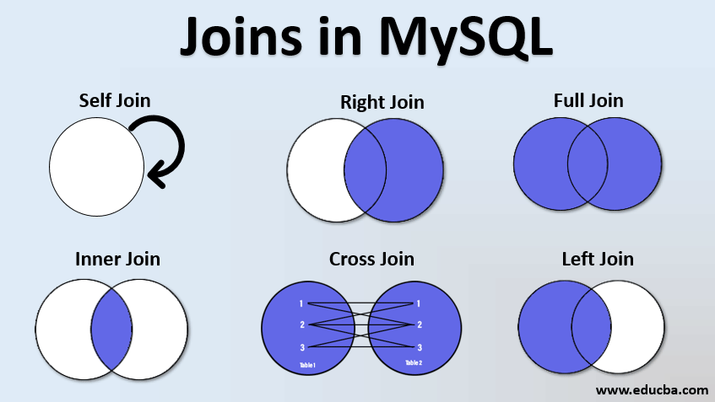
JOINS

Slide 81
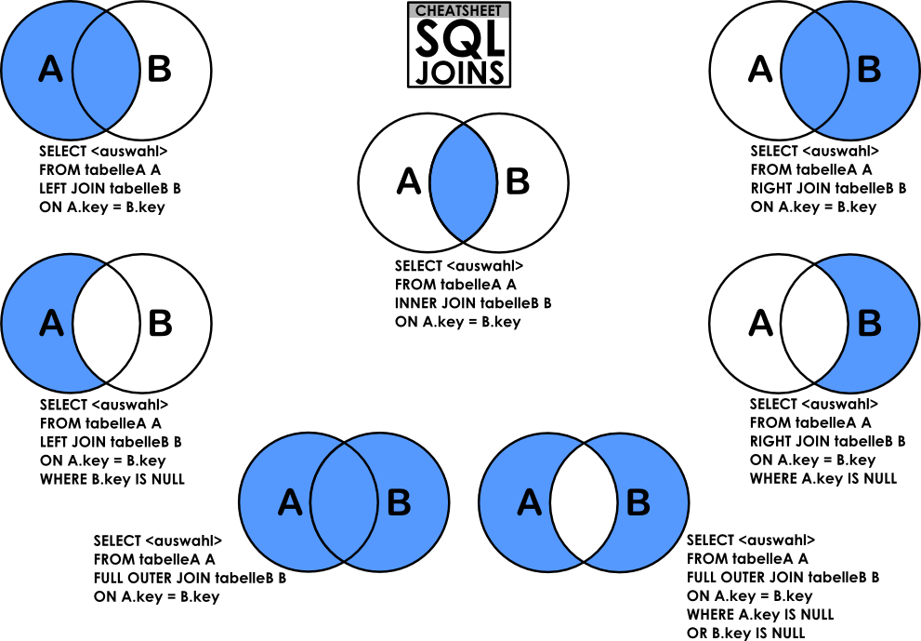

JOINS

Slide 82
JOINS
Inner Join:
A cláusula INNER JOIN compara cada linha da tabela A com as linhas da tabela B para encontrar todos os pares de linhas que satisfazem a condição de junção. Se a condição de junção for avaliado como TRUE, os valores da coluna das linhas correspondentes das tabelas A e B serão combinados em uma nova linha e incluídos no conjunto de resultados.
SELECT <select_list> FROM Tabela A INNER JOIN Tabela B ON A.Key = B.Key

Slide 83
JOINS
Left Join:
Retorna todos os registros da tabela esquerda e os registros correspondentes da tabela direita.
Se uma linha da tabela “esquerda” A não tiver nenhuma linha correspondente da tabela “direita” B, a consulta irá combinar os valores da coluna da linha da tabela “esquerda” A com NULL para cada valor da coluna da tabela da “direita” B que não satisfaça a condição de junto (FALSE).
SELECT <select_list> FROM Tabela A LEFT JOIN Tabela B ON A.Key = B.Key

Slide 84
JOINS
Right Join:
Retorna todos os registros da tabela direita e os registros correspondentes da tabela esquerda.
A RIGHT JOIN retorna um conjunto de resultados que inclui todas as linhas da tabela “direita” B, com ou sem linhas correspondentes na tabela “esquerda” A. Se uma linha na tabela direita B não tiver nenhuma linha correspondente da tabela “esquerda” A, a coluna da tabela “esquerda” A no conjunto de resultados será nula igualmente ao que acontece no LEFT JOIN.
SELECT <select_list> FROM Tabela A RIGHT JOIN Tabela B ON A.Key = B.Key

Slide 85
JOINS
Full Join:
A cláusula FULL JOIN retorna todas as linhas das tabelas unidas, correspondidas ou não, ou seja, você pode dizer que a FULL JOIN combina as funções da LEFT JOIN e da RIGHT JOIN. FULL JOIN é um tipo de junção externa, por isso também é chamada junção externa completa.
SELECT <select_list> FROM Tabela A FULL JOIN Tabela B ON A.Key = B.Key

Slide 86
JOINS
Cross Join:
A cláusula CROSS JOIN retorna todas as linhas das tabelas por cruzamento, ou seja, para cada linha da tabela esquerda queremos todos os linhas da tabelas direita ou vice-versa. Ele também é chamado de produto cartesiano entre duas tabelas. Porém, para isso é preciso que ambas tenham o campo em comum, para que a ligação exista entre as duas tabelas.
SELECT <select_list> FROM Tabela A CROSS JOIN Tabela B

Slide 87
Structured Query Language
Consulta
  Junção (INNER, LEFT, RIGHT)
SELECT p.descri Produto, i.qtde Quantidade
FROM itempedido i, produto p
WHERE (i.codpro = p.codpro) AND (i.codped = 2)
SELECT p.descri produto, i.qtde Quantidade
FROM itempedido i
INNER JOIN produto p ON i.codpro = p.codpro
WHERE (i.codped = 2)

Slide 88
Structured Query Language
Consulta
  Funções de Agrupamento e Agregação (COUNT, SUM, MIN, MAX, AVG, GROUP BY...)
  Ordenação (ORDER BY, DESC)
SELECT datped, COUNT(*) FROM pedido
GROUP BY datped
SELECT MAX(preco) Preço FROM produto
SELECT descri Descrição
FROM produto
ORDER BY descri

Slide 89
Structured Query Language
Consulta
  Operadores Aritméticos (+, -, *,/,...)
  Consultas Aninhadas
SELECT CONCAT('Produto: ', descri) descrição, (preco * 0.9) Preço FROM produto
SELECT descri Descrição
FROM produto p, (SELECT MAX(preco) preco
FROM produto) mp
WHERE p.preco = mp.preco

Slide 90
Modelo de Dados Relacional
Restrições de integridade
  Restrições de domínio
  Integridade de vazio
  Integridade de chave
  Integridade referencial
Notes:
Isso para novo, senão faz reversa
MC - Registra quais informações estao no banco, mas não como estão.
ML- dependente de um tipo particular de SGBD.

Slide 91
Projeto de Banco de Dados
CICLO DE VIDA DE UM PROJETO DE BD
1. Levantamento / Análise das necessidades
2. Projeto Conceitual (Projeto Lógico)
3. Projeto Físico
4. Implementação
5. Testes
6. Implantação em Produção
7. Monitoração

Slide 92
Projeto de Banco de Dados
Fases do projeto
  Modelagem Conceitual
    Construção de um modelo conceitual, na forma de um diagrama entidade-relacionamento. Este modelo captura as necessidades da organização em termos de armazenamento de dados de forma independente de implementação.
  Modelagem Lógica
    Construção de um modelo lógico pela transformação do modelo conceitual construído na primeira fase. O modelo lógico define como o banco de dados será implementado em um SGBD específico.
Notes:
Isso para novo, senão faz reversa
MC - Registra quais informações estao no banco, mas não como estão.
ML- dependente de um tipo particular de SGBD.

Slide 93
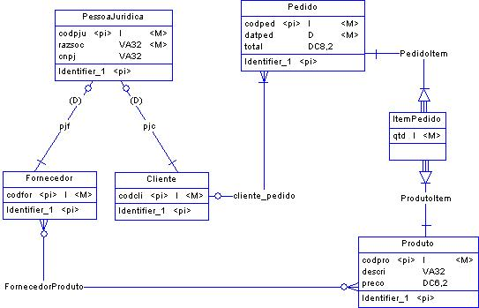
Projeto de Banco de Dados
Modelo Conceitual
  Diagrama Entidade-Relacionamento

Slide 94
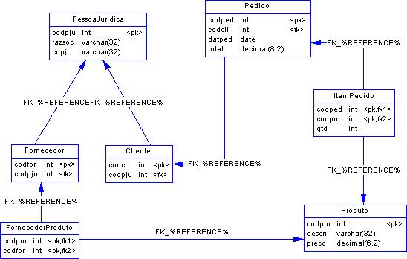
Projeto de Banco de Dados
Modelo Lógico
  BD Relacional

Slide 95
Projeto de Banco de Dados
PROBLEMAS A SEREM EVITADOS
Redundância
Algumas informações são armazenadas repetidamente
Inconsistência
Dados faltantes ou não coerentes
Falta de Padronização
Falta de padrão para os dados (Exp.: SP, São Paulo, S.Paulo)
Valores nulos

Slide 96
Projeto de Banco de Dados
Ferramentas de Modelagem
ERWIN
DBEAVER
ORACLE DATA MODELER
EMBARCADERO
Facilitam e automatizam a Modelagem
Não serão vistos nesse curso

Slide 97
Projeto de Banco de Dados
NORMALIZAÇÃO (Formas Normais)
Formas normais (FN) –
Dado um esquema é necessário decidir se ele é um bom projeto ou se é preciso decompô-lo em relações menores
Se um esquema de relação está em uma dessas FNs sabe-se que certos tipos de problemas serão evitados
Formas Normais–
Primeira forma normal (1NF) –
Segunda forma normal (2NF) –
Terceira forma normal (3NF) –
Forma normal de Boyce-Codd (BCNF)

